Slide 1
CHÀO MỪNG
CÁC THẦY, CÔ VÀ CÁC EM HỌC SINH
Trường: THCS Tân Hộ Cơ
GV dạy: Nguyễn Thanh Thúy

Slide 2
7 điểm
không có điểm
Vỗ tay
1
2
3
8 điểm
9 điểm
4
5

Slide 3
START
Theo các em thì động vật có phong phú về loài giống thực vật không?
12
9
3
6
Hết Giờ
CHÚC MỪNG
A. Có
B. Không
C. Không và có
D. Không có ý kiến

Slide 4
START
Có bạn nói rằng động vật rất đa dạng về hình thái bên ngoài, kích thước. Theo em đúng hay sai?
12
9
3
6
Hết Giờ
A. Sai
CHÚC MỪNG
B. Đúng
C. Không đúng, không sai
D. Không có ý kiến
Notes:
Câu 21: A. I.
B. II.
C. III.
D.

Slide 5
START
Bạn Hoa nói rắng môi trường sống của động vật đều giống nhau là môi trường nước,. Điều đó đúng hay sai?
12
9
3
6
Hết Giờ
A. Không đúng, không sai
CHÚC MỪNG
B. Đúng
C. Sai
D. không có ý kiến
Notes:
Câu 7.
A..
B..
C.
D.
Hoá trị của oxygen là II. Đặt hóa trị của N là a. Theo quy tắc hóa trị ta có:
2.a = 5.II ⇒ a = V
Vậy hóa trị của N trong hợp chất N₂O₅ là V

Slide 6
START
Loài nào dưới đây thuộc giới Động vật?
12
9
3
6
Hết Giờ
CHÚC MỪNG
A. Con thỏ
B. Dương xỉ
C. Lúa nước
D. Cây phượng

Slide 7
START
Thế giới động vật rất phong phú và đa dạng. Vậy làm thế nào để có thể phân loại được chúng ?
12
9
3
6
Hết Giờ
A. Bộ lông
B. Chân
C. Cánh
CHÚC MỪNG
D. Cấu tạo cơ thể
Notes:
Câu 13: A. Hoá trị của nguyên tố là đại lượng biểu thị khả năng liên kết của nguyên tử nguyên tố đó với nguyên tố khác có trong phân tử.
B. C. D.

Slide 9
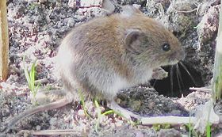
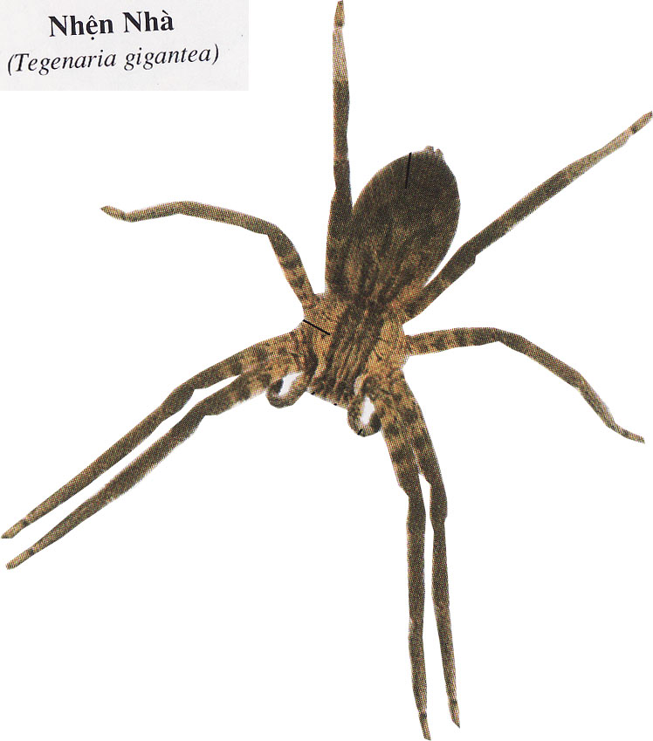
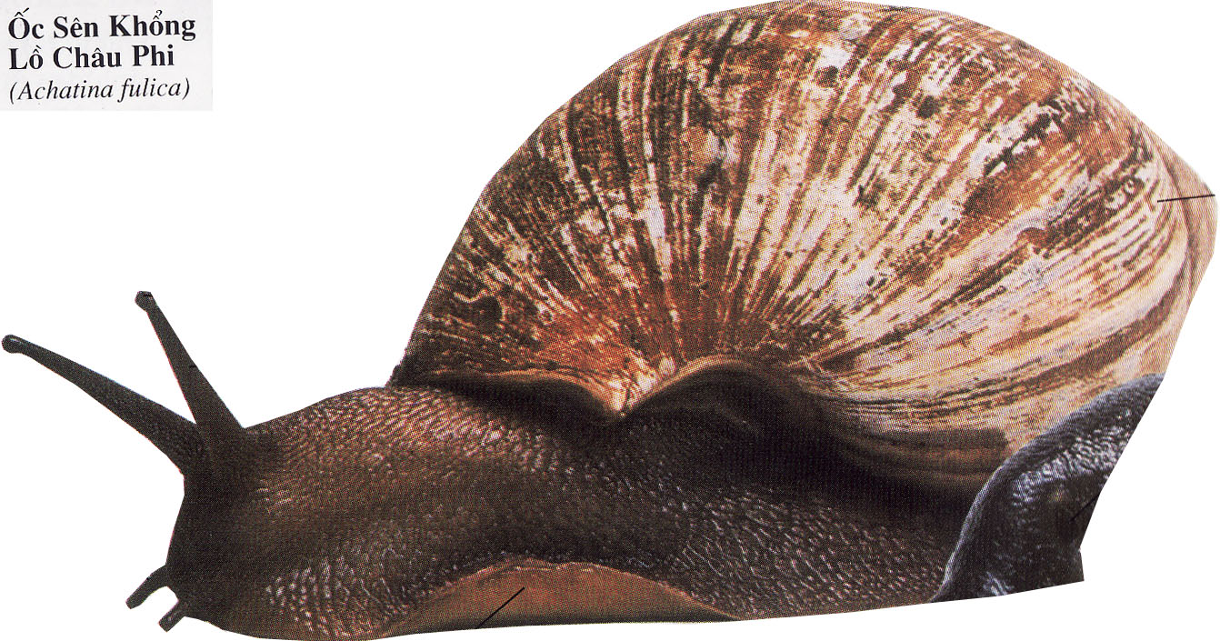

Slide 10
Tiết PPCT: 87. BÀI 31: ĐỘNG VẬT
1
ĐA DẠNG ĐỘNG VẬT
2
TÁC HẠI CỦA ĐỘNG VẬT TRONG ĐỜI SỐNG

Slide 11
YÊU CẦU CẦN ĐẠT
Phân biệt được hai nhóm động vật không xương sồng và có xương sống. Lấy ví dụ minh họa

Slide 12
1.Đa dạng động vật
TIẾT 87- BÀI 31: ĐỘNG VẬT

Slide 13
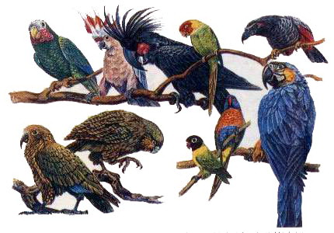
Đa dạng về số lượng loài
Một số loài vẹt khác nhau sống trên hành tinh chúng ta ( 316 loài)

Slide 14
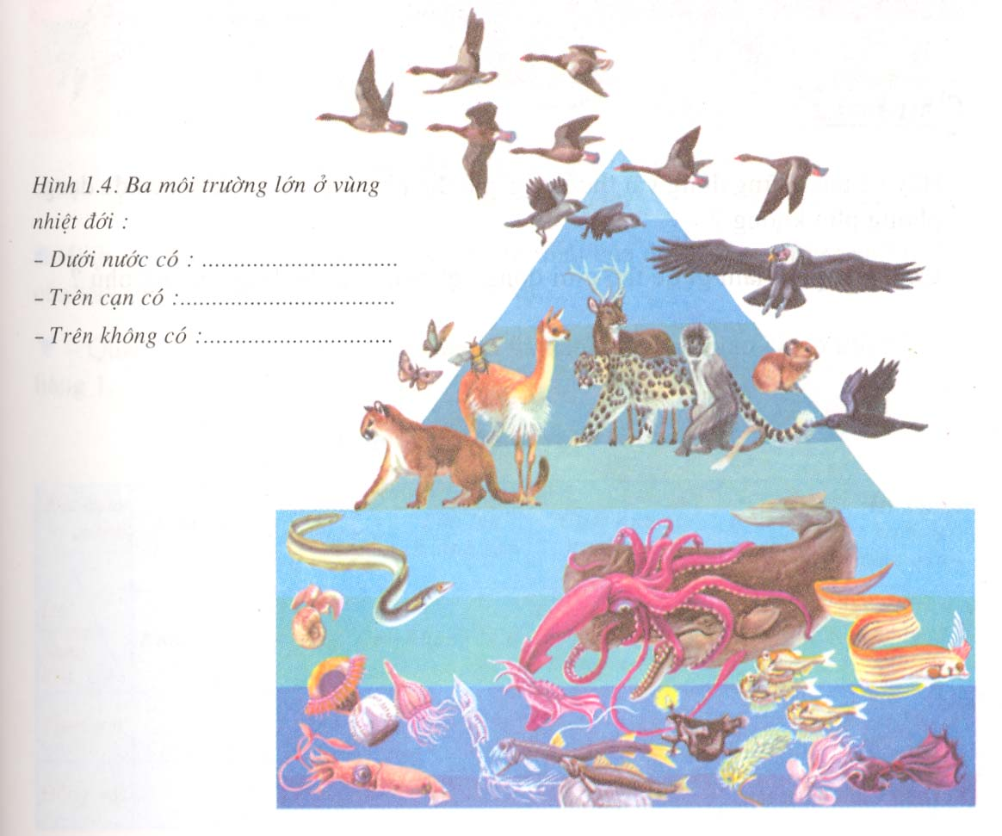
Đa dạng về môi trường sống
- Dưới nước: Mực, ốc, lươn, sứa.
- Trên cạn: Hươu, nai, hổ, báo….
- Trên không: Đại bàng, ngỗng trời, hải âu…
- Động vật đa dạng về số lượng loài, hình dạng, kích thước, cấu tạo, môi trường sống..
- Tuy khác nhau về hình dạng, kích thước, cấu tạo nhưng chúng đều cấu tạo đa bào, không có thành tế bào...hầu hết chúng có khả năng di chuyển.

Slide 15
1.Đa dạng động vật
TIẾT 87- BÀI 31: ĐỘNG VẬT
a/ Phân biệt động vật không xương sống và động vật có xương sống:

Slide 16
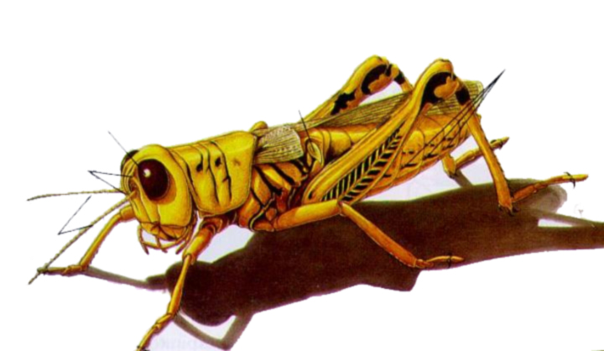
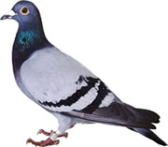
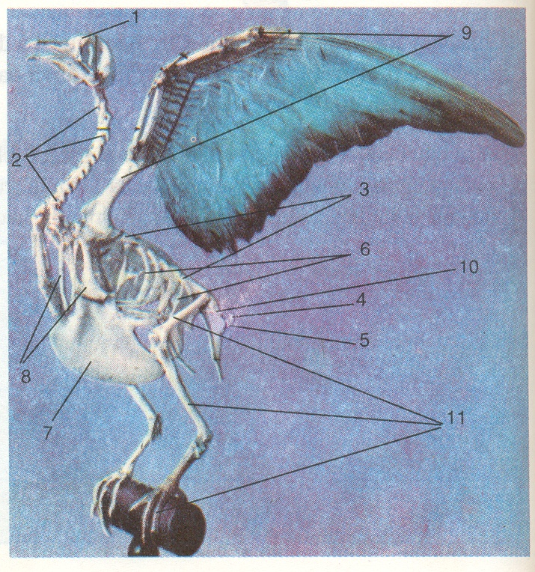
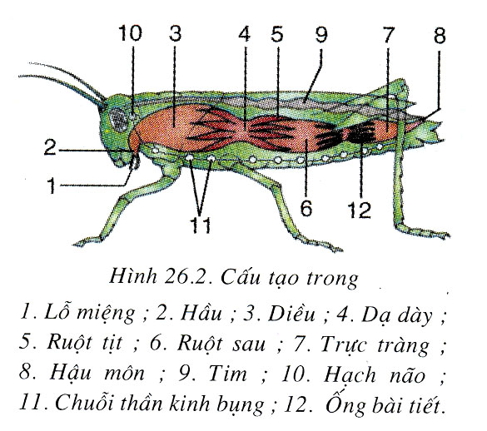
I. Cấu tạo ngoài và di chuyển

Slide 17
PHIẾU HỌC TẬP SỐ 1( 5 PHÚT)
Quan sát hình 31.1 thảo luận nhóm trả lời câu hỏi sau
Câu hỏi 1: Chỉ ra điểm khác biệt giữa động vật không xương sống và động vật có xương sống?

Slide 18
1. Điểm khác nhau giữa động vật có xương sống và động vật không có xương sống là: xương cột sống.

Slide 19
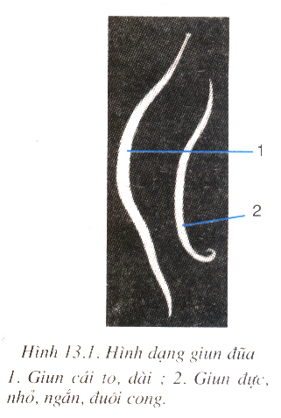
Miệng
Ruột
Giun cái
Giun đực
ống dẫn tinh
ống dẫn trứng
Hậu môn

Slide 22
PHIẾU HỌC TẬP SỐ 2 ( 5 phút)
Quan sát tranh đại diện các nhóm động vật trả lời câu hỏi
CH2. Sắp xếp các động vật sau vào 2 nhóm: Động vật có xương sống, động vật không xương sống.
Ốc sên, cá chép, ong, ếch,mèo, mực, chuột, chuồn chuồn, cọp, nhện.

Slide 24
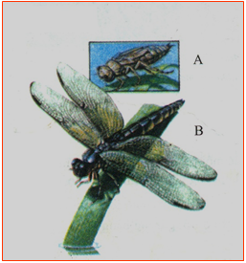
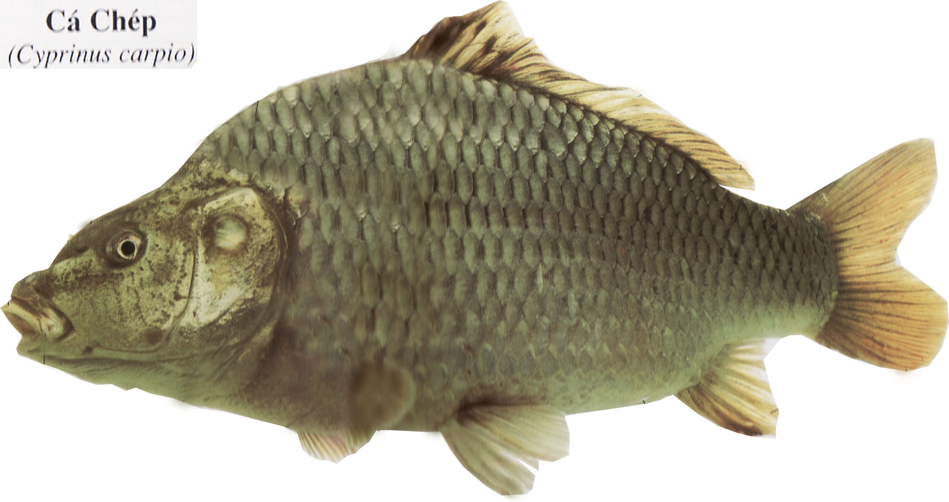
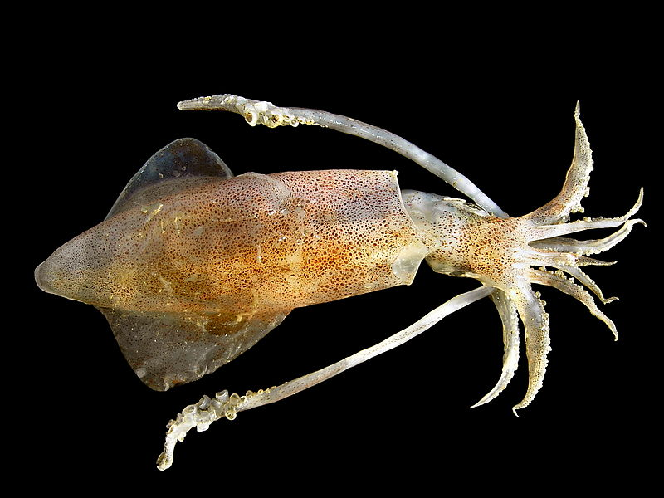
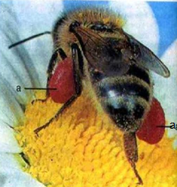
ĐVKXS
ĐVCXS

Slide 25
TIẾT 87- BÀI 31: ĐỘNG VẬT
1. Đa dạng của động vật:
a/ Phân biệt động vật không xương sống và động vật có xương:
xương cột sống
1
- Căn cứ vào ............................ động vật được chia thành hai nhóm
+ Nhóm động vật chưa có xương sống được gọi là động vật....................................... bao gồm: Ruột khoang, Giun, Thân mềm, Chân khớp.
+ Nhóm động vật có xương sống được gọi là động vật ....................... bao gồm: Cá, Lưỡng cư, Bò sát, Chim, Thú (Động vật có vú).
không xương sống
2
có xương sống
3

Slide 26
Chân khớp
Nhóm động vật không xương xống
Ruột khoang
Giun
Thân mềm

Slide 27
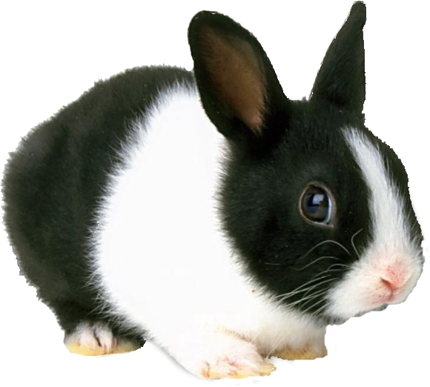
Chim
Nhóm động vật có xương xống
Thú
Lưỡng cư
Bò sát
Cá

Slide 28
TRÒ CHƠI AI NHANH HƠN
MỖI ĐỘI CỬ ĐẠI DIỆN 5 EM RA XẾP HÀNG, MỖI EM GHI LÊN BẢNG TÊN MỘT LOÀI ĐỘNG VẬT, ĐỘI NÀO GHI TÊN ĐÚNG VÀO NHÓM ĐỘNG VẬT KHÔNG XƯƠNG VÀ ĐỘNG VẬT CÓ XƯƠNGVÀ NHANH NHẤT THÌ ĐỘI ĐÓ THẮNG SẼ CỘNG VÀO ĐIỂM THI ĐUA CỦA TỔ 50 ĐIỂM.

Slide 29
Chúc quý Thầy Cô sức khỏe!
Chúc các em học tốt!

